Slide 1
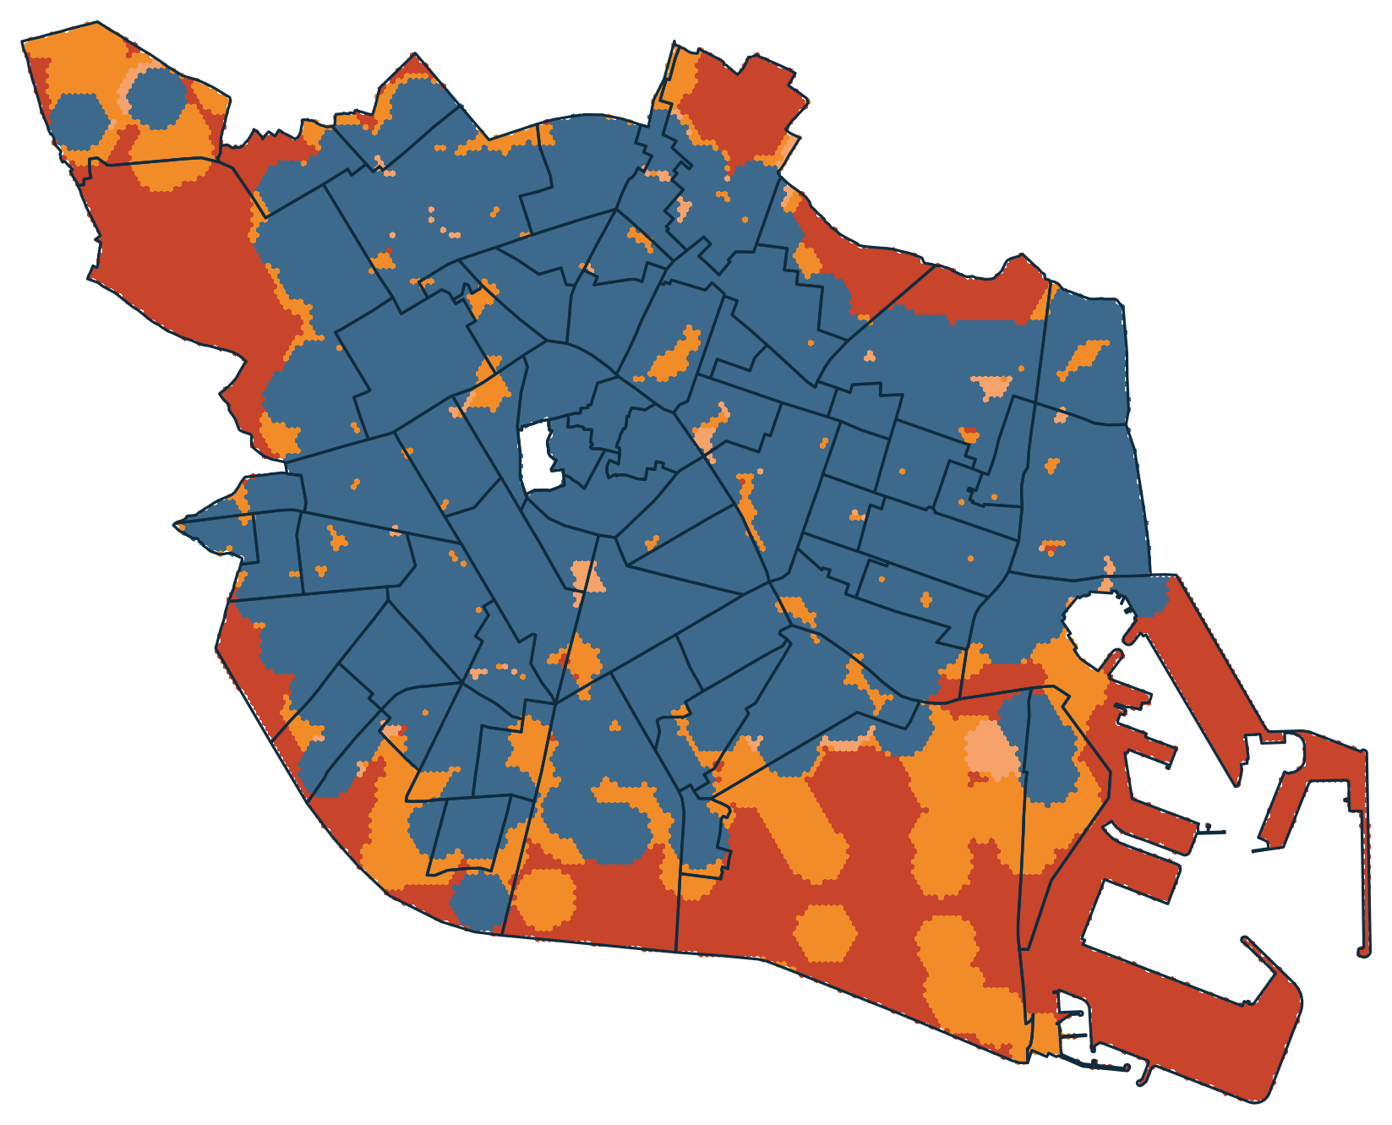
¿Dónde llega el transporte público en València?
PROYECTO FINAL · ANÁLISIS EXPLORATORIO DE DATOS
Población, Valenbisi, EMT y Metrovalencia,
barrio a barrio
Sara Marquínez Díaz
Ángel Lapeña López
Javier Rodríguez Jiménez
Máster Universitario en Ciencia de Datos · Universitat de València
Noviembre 2026
Valenbisi a ≤ 250 m
Sin estación de Valenbisi cercana
Notes:
Presentación del grupo y del tema. El mapa de la derecha es un adelanto del resultado final: en azul, la parte de la ciudad que tiene una estación de Valenbisi a menos de 250 m; en naranja y rojo, las zonas que no. Idea para abrir: «Si vivís en Malilla o en Sant Pau, ¿tenéis una estación de Valenbisi cerca? Hoy vamos a ver dónde llega cada red de transporte público y si llega a donde vive la gente».

Slide 2
Hoja de ruta
ÍNDICE
01
Introducción
04
P1 · Población y transporte
Contexto, objetivos y preguntas
¿Tienen más oferta los barrios más poblados?
02
Datos
05
P2 · Desiertos de Valenbisi
Fuentes abiertas, Excel no estructurados y limpieza
¿Dónde no hay estación cerca? ¿Quién los cubre?
03
Exploración inicial
06
Conclusiones
Alcance de cada red y zona de estudio
Respuestas, limitaciones y próximos pasos
Notes:
La presentación sigue el mismo orden que el informe. Primero el contexto y las preguntas; después la parte técnica (cómo conseguimos y limpiamos los datos, que era la mitad del objetivo del trabajo); luego una exploración inicial que define la zona de estudio; y finalmente las dos preguntas de investigación, resaltadas en naranja, y las conclusiones. Sugerencia: repartir las secciones entre los tres ponentes (por ejemplo, 01-02, 03-04 y 05-06).

Slide 3



Tres redes de transporte público
01 · INTRODUCCIÓN
273
1.155
143
estaciones de Valenbisi
paradas de la EMT
estaciones de FGV
Bicicleta pública compartida del Ayuntamiento.
Autobús urbano municipal de València.
Metrovalencia: metro y tranvía de Ferrocarrils de la Generalitat Valenciana.
¿Se reparten estas redes de forma equilibrada entre los barrios… y entre sus habitantes?
Fuente: portal de datos abiertos del Ayuntamiento de València (opendata.vlci.valencia.es).
Notes:
Tres redes con naturalezas muy distintas: Valenbisi (bici compartida, 273 estaciones), EMT (autobús urbano, 1.155 paradas) y Metrovalencia de FGV (metro y tranvía, 143 estaciones). Todas las cifras salen directamente de los ficheros del portal de datos abiertos del Ayuntamiento. La pregunta que motiva el trabajo es si esta oferta está repartida de forma razonable entre los barrios y su población.

Slide 4


Dos objetivos, dos preguntas
01 · INTRODUCCIÓN
Objetivo técnico
¿Se corresponde la oferta de EMT, Metrovalencia y Valenbisi con la población de cada barrio?
Trabajar con datos abiertos reales: descargarlos, extraer información de ficheros sin estructura tabular, limpiarlos y organizarlos en formato tidy, aprendiendo a tratar datos geográficos.
P1
Objetivo práctico
Aplicar esas herramientas al transporte público valenciano para responder a dos preguntas concretas.
¿Existen zonas sin una estación de Valenbisi cercana? ¿Hasta qué punto las cubren los otros modos?
P2
Notes:
El trabajo tiene un doble objetivo. El técnico es tan importante como el práctico: trabajar con datos reales, sucios y en formatos poco amigables, y aprender a manejar geometrías. El práctico se concreta en dos preguntas: P1, si la oferta de transporte acompaña a la población; y P2, si hay zonas sin Valenbisi cerca (lo que llamaremos desiertos) y si EMT y metro las compensan.

Slide 5
Datos: obtención y limpieza
02
De seis fuentes abiertas a dos tablas tidy
Notes:
Empezamos por la parte técnica: de dónde salen los datos, qué problemas tenían y cómo los dejamos listos para el análisis.

Slide 6



Seis fuentes de datos abiertos
02 · DATOS
Valenbisi
EMT
Metrovalencia
GeoJSON · puntos
GeoJSON · puntos
FGV · GeoJSON · puntos
273 estaciones
1.155 paradas
143 estaciones
Ubicación, bicis disponibles, anclajes libres y totales
Ubicación, líneas que paran y próximas llegadas
Ubicación, líneas y próximas llegadas
Barrios
Distritos
Padrón por barrio
GeoJSON · polígonos
GeoJSON · polígonos
ZIP con ficheros Excel
88 polígonos
22 polígonos
88 ficheros
Límites, código de barrio y de distrito, área
Límites, código de distrito y área
Población, superficie, densidad… y mucho más
Descarga automática desde geoportal.valencia.es y valencia.es/estadistica, con copia local para no depender de la web.
Notes:
Usamos seis conjuntos de datos, todos públicos. Cinco son GeoJSON del geoportal del Ayuntamiento: tres capas de puntos (las paradas de cada red) y dos de polígonos (barrios y distritos). El sexto es distinto: un ZIP con 88 ficheros Excel, uno por barrio, con las estadísticas del padrón. El código descarga cada fichero solo si no existe ya en local, así el informe es reproducible sin depender de que la web esté disponible.

Slide 7




Primer vistazo a los datos crudos
02 · DATOS
Conjunto | Filas × col. | Geometría | Valores NA
Valenbisi | 273 × 12 | Puntos | 0
EMT | 1.155 × 9 | Puntos | 114 (codvia, numportal)
Metrovalencia (FGV) | 143 × 8 | Puntos | 0
Barrios | 88 × 7 | Polígonos | 32 (área)
Distritos | 22 × 5 | Polígonos | 15 (área)
Columnas «en tiempo real»
Bicis libres, próximas llegadas…: cambian cada pocos minutos y no aportan al análisis espacial.
NA de la EMT: irrelevantes
Están en identificadores de la vía y del portal, que no usamos.
NA en el área: sí importan
Faltan en 32 barrios y 15 distritos… pero tenemos la geometría.
88 barrios, 87 códigos
Coordenadas en WGS 84 (grados) en los cinco conjuntos.
Un código de barrio aparece dos veces.
Notes:
Resumen de cada conjunto tal y como se descarga (función resumen_df del informe: tipo, NA y valores únicos por columna). Tres observaciones: (1) muchas columnas son datos en tiempo real que no nos sirven; (2) los NA de la EMT están en codvia y numportal, identificadores que no usamos; (3) los NA del área de barrios y distritos sí son un problema, pero se resuelven recalculando el área con la geometría. Además, la tabla de barrios tiene 88 filas pero solo 87 códigos únicos: lo vemos en dos diapositivas.

Slide 8
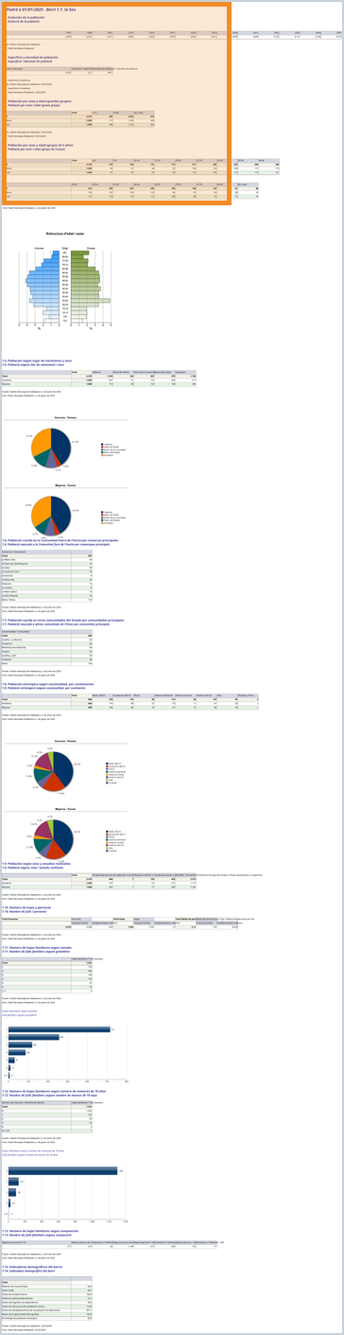
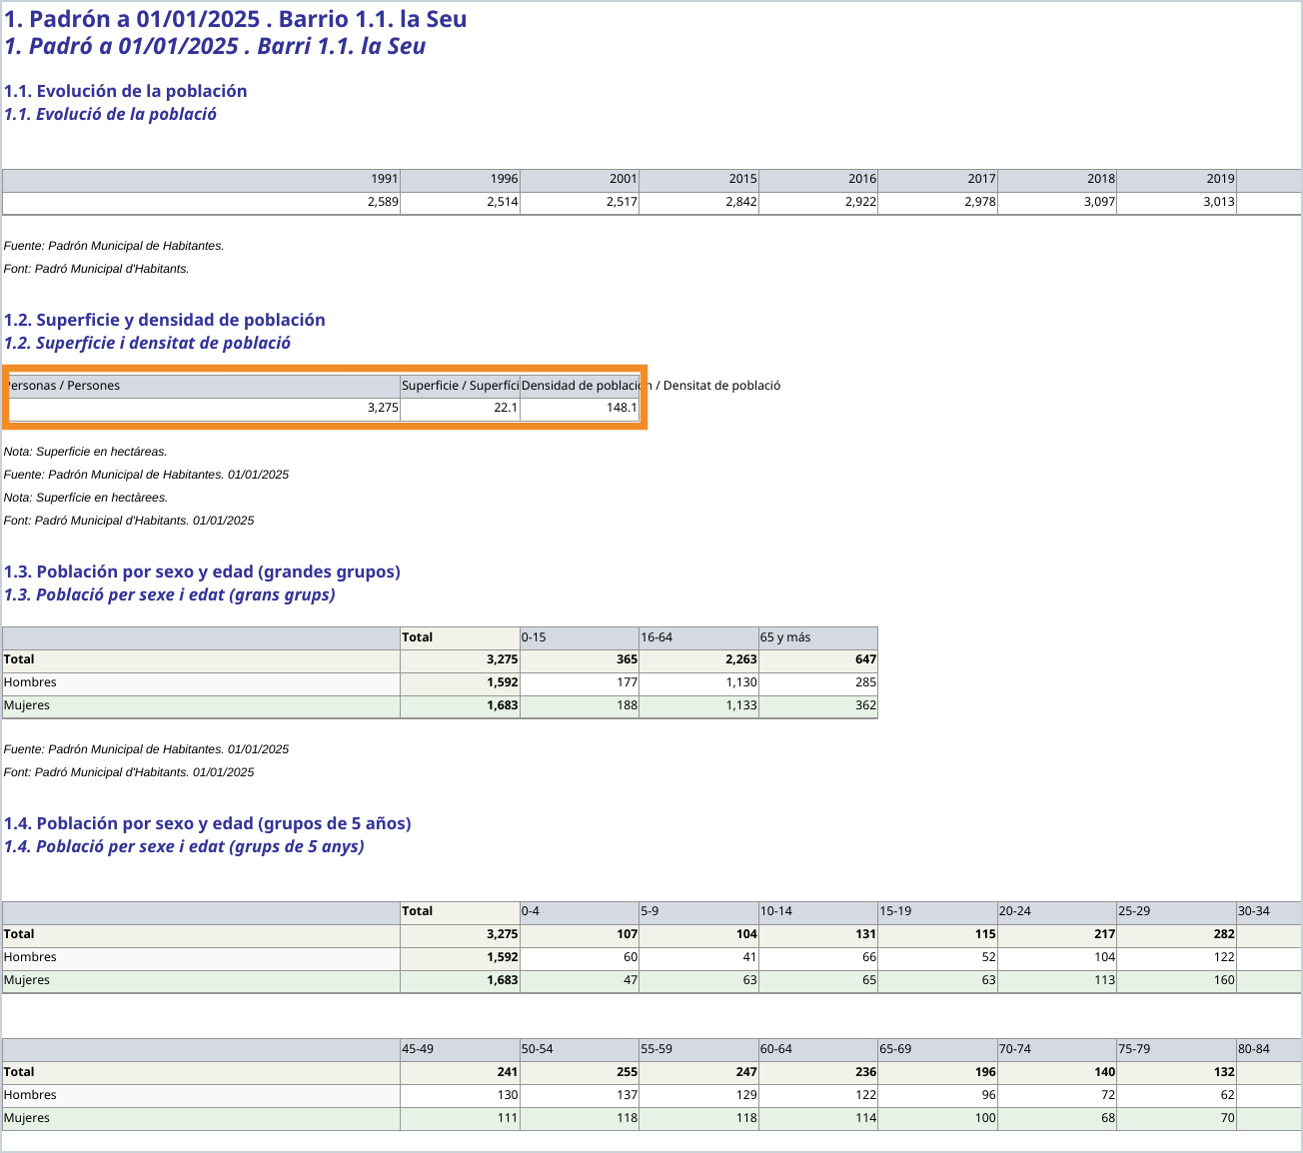




El padrón: 88 Excel sin estructura tabular
02 · DATOS
7 u 8 hojas por fichero
Solo nos interesa la hoja «Padron».
Unas 333 filas × 14 columnas
Títulos bilingües, notas y tablas sueltas a distintas alturas.
Gráficos incrustados
Pirámides de población y sectores entre las tablas.
Un único dato necesario
Las personas de cada barrio (recuadro naranja).
Barrio 1.1 · La Seu. Izquierda: la hoja «Padron» completa. Derecha: su primer tramo.
Notes:
Así es uno de los 88 Excel del padrón (barrio de La Seu). No es una tabla: es un informe pensado para imprimir, con títulos en castellano y valenciano, notas de fuente, tablas de distintos tamaños y gráficos incrustados. A la izquierda se ve la hoja entera (unas 333 filas); el recuadro naranja de la tira marca el tramo ampliado a la derecha. De todo esto solo necesitamos un número por barrio: las personas empadronadas, que aparecen en la tabla 1.2 (recuadro naranja).

Slide 9
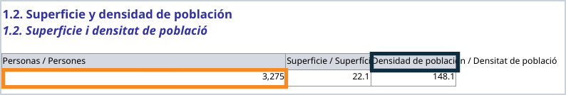
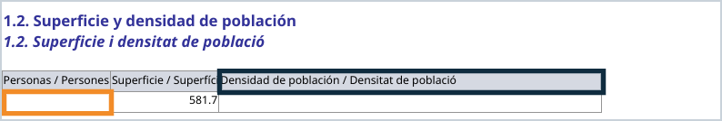
Cómo extraemos la población
02 · DATOS
Caso habitual · La Seu (87 de 88 ficheros)
1
Buscar la cabecera
Localizamos «Densidad de población» en toda la hoja, sin suponer una celda fija: está en C17 en 87 ficheros y en C13 en el del Port.
2
Leer la celda vecina
Caso raro · Port: la tabla sube 4 filas y no hay personas
Una fila más abajo y dos columnas a la izquierda está el número de personas del barrio.
3
Comprobar
Cabecera que buscamos
Valor que leemos (personas)
88 barrios leídos. Solo el Port queda sin población: es el puerto y no tiene vecinos empadronados.
Notes:
La estrategia de lectura: en lugar de leer una celda fija (por ejemplo A18), buscamos el texto de la cabecera «Densidad de población» y leemos el valor relativo a ella. Esto no es un capricho: en 87 ficheros la cabecera está en C17, pero en el del Port aparece un bloque de «No hay resultados» y la tabla sube a C13. Con una celda fija habríamos leído basura sin darnos cuenta. El Port es además el único barrio sin población, lo cual tiene sentido porque es el puerto. Otro detalle: solo existe un Excel para el barrio 17.5, que enlaza con el problema del código duplicado.

Slide 10

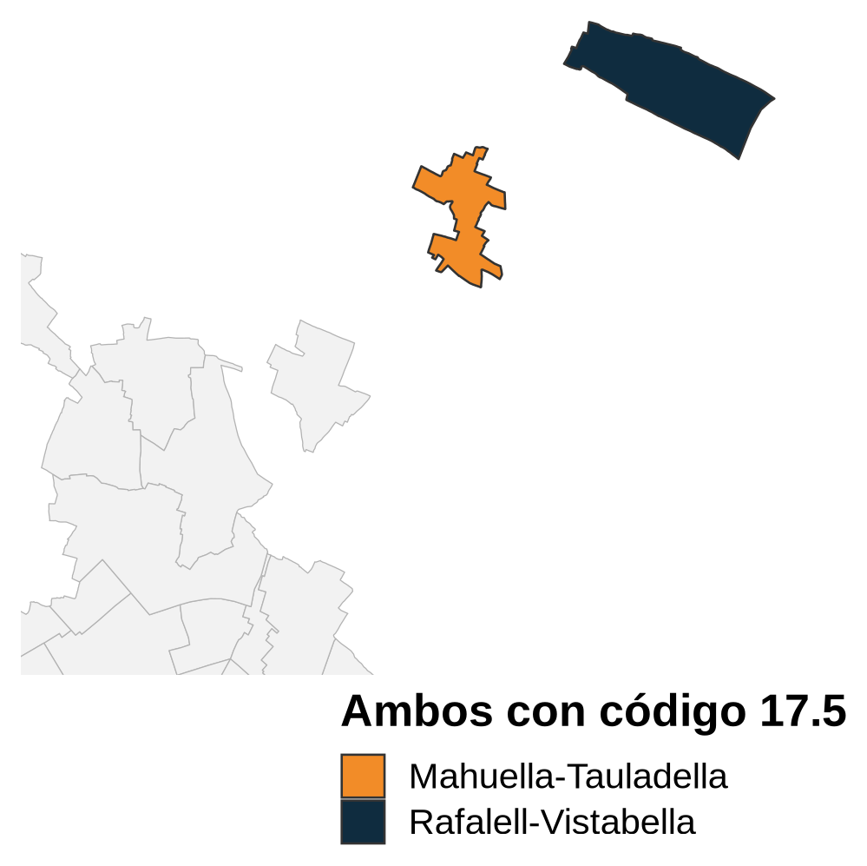


Problemas detectados y cómo los resolvimos
02 · DATOS
Coordenadas en grados (WGS 84)
Reproyectamos todo a ETRS89 / UTM 30N para medir distancias y áreas en metros.
Área vacía en 32 barrios y 15 distritos
La recalculamos a partir de la geometría de cada polígono, en hectáreas.
Código de barrio repetido (17.5)
Mahuella-Tauladella y Rafalell-Vistabella son un solo barrio en dos polígonos: los fusionamos. Solo hay un Excel para el 17.5.
Columnas irrelevantes o en tiempo real
Nos quedamos con identificador, empresa, líneas y geometría.
Norte de València: el barrio 17.5 son dos polígonos separados.
Notes:
Cuatro problemas y su solución. (1) Las coordenadas venían en grados; para calcular distancias en metros reproyectamos a ETRS89 / UTM 30N (EPSG:25830), el sistema oficial para la Comunidad Valenciana. (2) El área faltaba en muchos polígonos, pero se puede calcular directamente de la geometría. (3) El código 17.5 aparece dos veces porque el barrio está partido en dos polígonos separados (mapa de la derecha); los unimos en una sola fila y el hecho de que solo haya un Excel para el 17.5 confirma que es un único barrio. (4) Eliminamos las columnas que no aportan al análisis espacial.

Slide 11
Resultado: dos tablas tidy
02 · DATOS
Transporte · 1.571 filas
Población · 87 barrios
Una fila por parada; las líneas se guardan como lista.
Une la geometría (GeoJSON) con el padrón (Excel).
gid | empresa | líneas | geometría (m)
3872671 | EMT | 63 | (722097.8, 4376317.5)
3872672 | EMT | 62 | (722071.5, 4375399.9)
237268 | FGV | 1, 2 | (725248.8, 4371786.3)
237269 | FGV | 1 | (718135.2, 4362547.2)
902679 | Valenbisi | 1 | (725092.7, 4373319.4)
902680 | Valenbisi | 2 | (725366.8, 4373310.3)
id | nombre | personas | sup. (ha) | hab/ha
11 | LA SEU | 3.275 | 22,1 | 148,1
12 | LA XEREA | 4.277 | 31,2 | 137,2
13 | EL CARME | 7.252 | 38,4 | 188,8
14 | EL PILAR | 5.472 | 16,2 | 338,6
15 | EL MERCAT | 4.101 | 17,3 | 237,3
16 | SANT FRANCESC | 6.133 | 43,9 | 139,8
5 GeoJSON + 88 Excel
→
Limpieza y reproyección
→
2 tablas tidy con geometría
Notes:
El resultado de la limpieza son dos tablas tidy (una observación por fila, una variable por columna). La de transporte junta las tres redes en una sola tabla con 1.571 paradas: identificador, empresa, lista de líneas y la geometría ya en metros. Se muestran dos filas de cada empresa. La de población tiene una fila por barrio (87 tras fusionar el 17.5) con su nombre, personas, superficie recalculada y densidad. Sobre estas dos tablas se construye todo el análisis.

Slide 12

Exploración inicial
03
¿Hasta dónde llega cada red?
Notes:
Antes de responder a las preguntas, miramos dónde está cada red sobre el mapa. Esto nos obliga a acotar la zona de estudio.

Slide 13
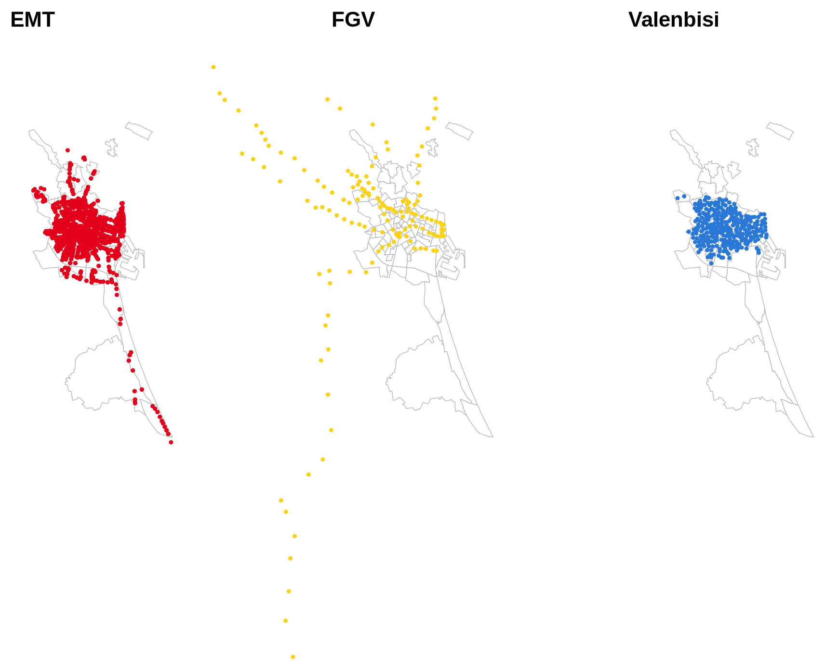
Tres redes con alcances muy distintos
03 · EXPLORACIÓN
EMT
Cubre casi toda la ciudad, incluidas la playa y las pedanías del sur.
Metrovalencia (FGV)
La red más extensa: sale de la ciudad y la conecta con municipios vecinos.
Valenbisi
Muy densa, pero solo en el núcleo urbano.
Valenbisi marca el área de estudio: no tiene sentido buscar sus «desiertos» fuera de donde opera.
Notes:
Cada punto es una parada sobre los límites de los barrios. La EMT llega a casi todo el término municipal, incluida la franja sur de la costa. Metrovalencia es la red más extensa porque sale de la ciudad hacia el área metropolitana. Valenbisi, en cambio, está muy concentrada en el núcleo urbano. Por eso centramos el estudio en los barrios donde Valenbisi está presente.

Slide 14
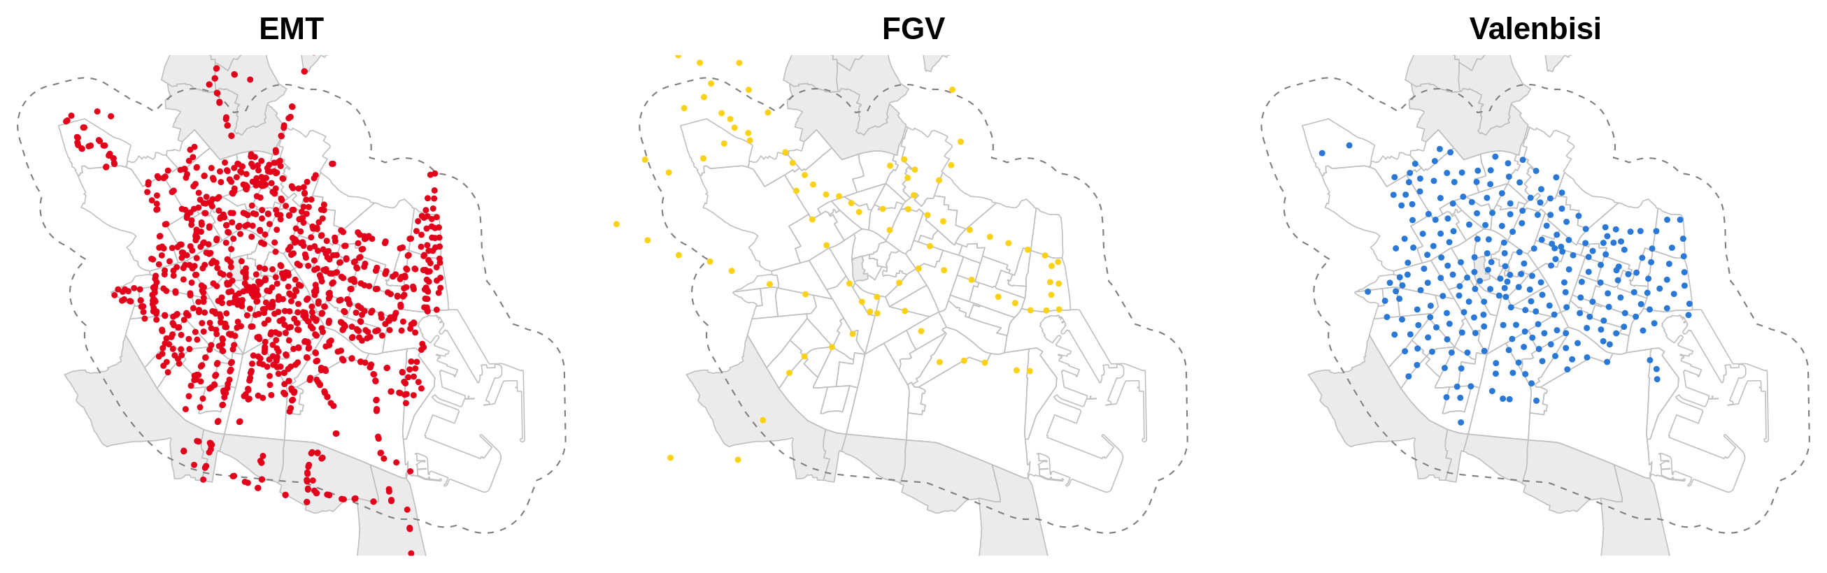
Zona de estudio: barrios con Valenbisi
03 · EXPLORACIÓN
En gris, barrios sin ninguna estación de Valenbisi (se excluyen). La línea discontinua marca un margen de 1 km alrededor de la zona.
71 de 87
96 %
55,5 km²
+ El Pilar
barrios con al menos una estación
de la población (809.040 hab.)
de superficie de estudio
céntrico y sin estación: se mantiene como referencia
Notes:
Nos quedamos con los 71 barrios que tienen al menos una estación de Valenbisi: en gris los que se descartan. Aunque son 71 de 87 barrios, concentran el 96 % de la población (809.040 de 844.424 habitantes), así que perdemos muy poca gente. El Pilar es un barrio céntrico y pequeño sin estación propia: lo conservamos en la tabla de población porque, al estar en pleno centro, interesa para otros análisis. La línea discontinua es solo un margen de 1 km para encuadrar los mapas.

Slide 15

P1 · Población y transporte
04
¿Tienen más oferta los barrios más poblados?
Notes:
Primera pregunta: si la oferta de transporte acompaña a la población de cada barrio.

Slide 16
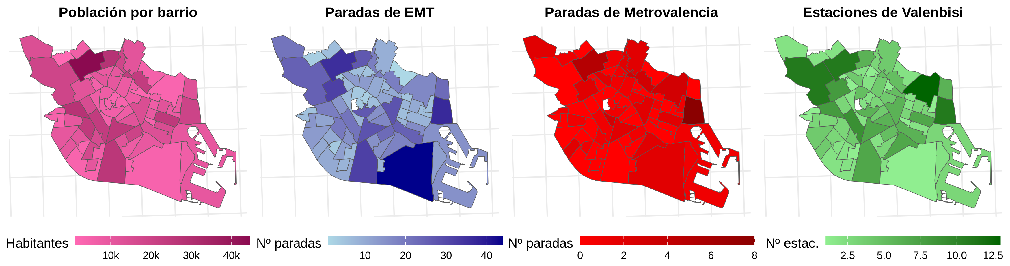
Población y paradas, barrio a barrio
04 · P1
Los barrios más poblados están en la periferia: Benicalap lidera con 44.570 hab.
EMT: el máximo está en La Punta (44 paradas), un barrio muy extenso del sur.
Metro: como mucho 8 paradas por barrio (Cabanyal-Canyamelar).
Valenbisi: máximo en La Carrasca (13 estaciones), junto a los campus.
Notes:
Cuatro mapas con la misma división en barrios: población, paradas de EMT, de Metrovalencia y estaciones de Valenbisi. El hueco blanco del centro en los mapas de transporte es El Pilar, que no forma parte de la zona con Valenbisi. A simple vista los patrones no coinciden del todo: los barrios más poblados están en el anillo exterior (Benicalap es el máximo), mientras que el máximo de paradas de EMT está en La Punta, un barrio enorme pero poco poblado. Para el metro hay pocas estaciones por barrio, como mucho 8.

Slide 17
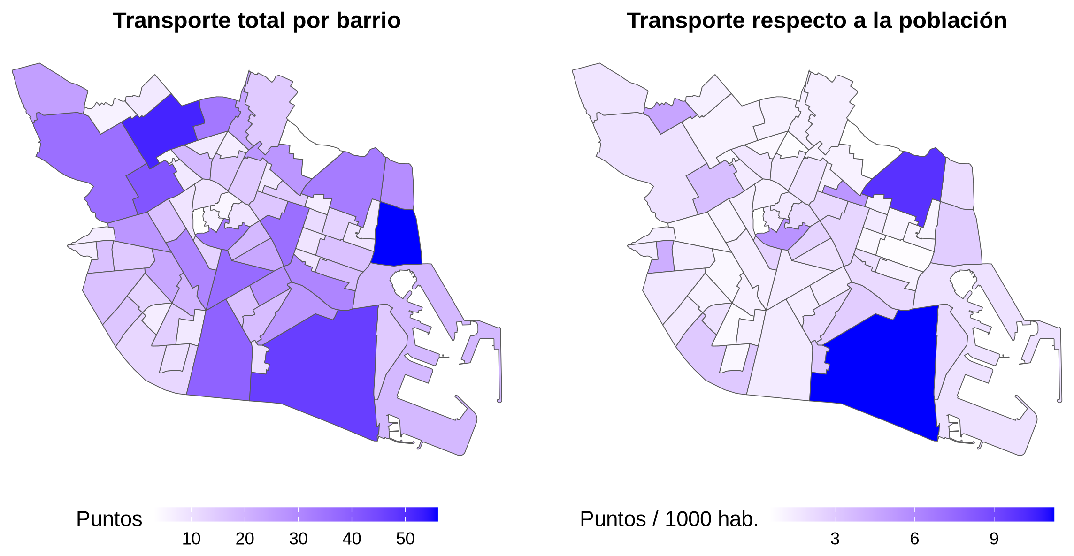
Oferta total y oferta por habitante
04 · P1
0,64
correlación entre habitantes y puntos de transporte del barrio
Los barrios más poblados tienden a tener más paradas.
Pero por habitante destacan barrios extensos y poco poblados: La Punta (11,3 por cada 1.000 hab.) y La Carrasca (9,9).
Notes:
Sumamos las tres redes en un indicador de «puntos de transporte» por barrio (izquierda) y lo dividimos entre su población (derecha, por cada 1.000 habitantes). La correlación entre habitantes y puntos de transporte es 0,64: positiva y moderada-alta. Pero el mapa por habitante cuenta otra historia: los valores más altos están en La Punta y La Carrasca, barrios con mucha superficie (huerta, campus) y pocos vecinos.

Slide 18
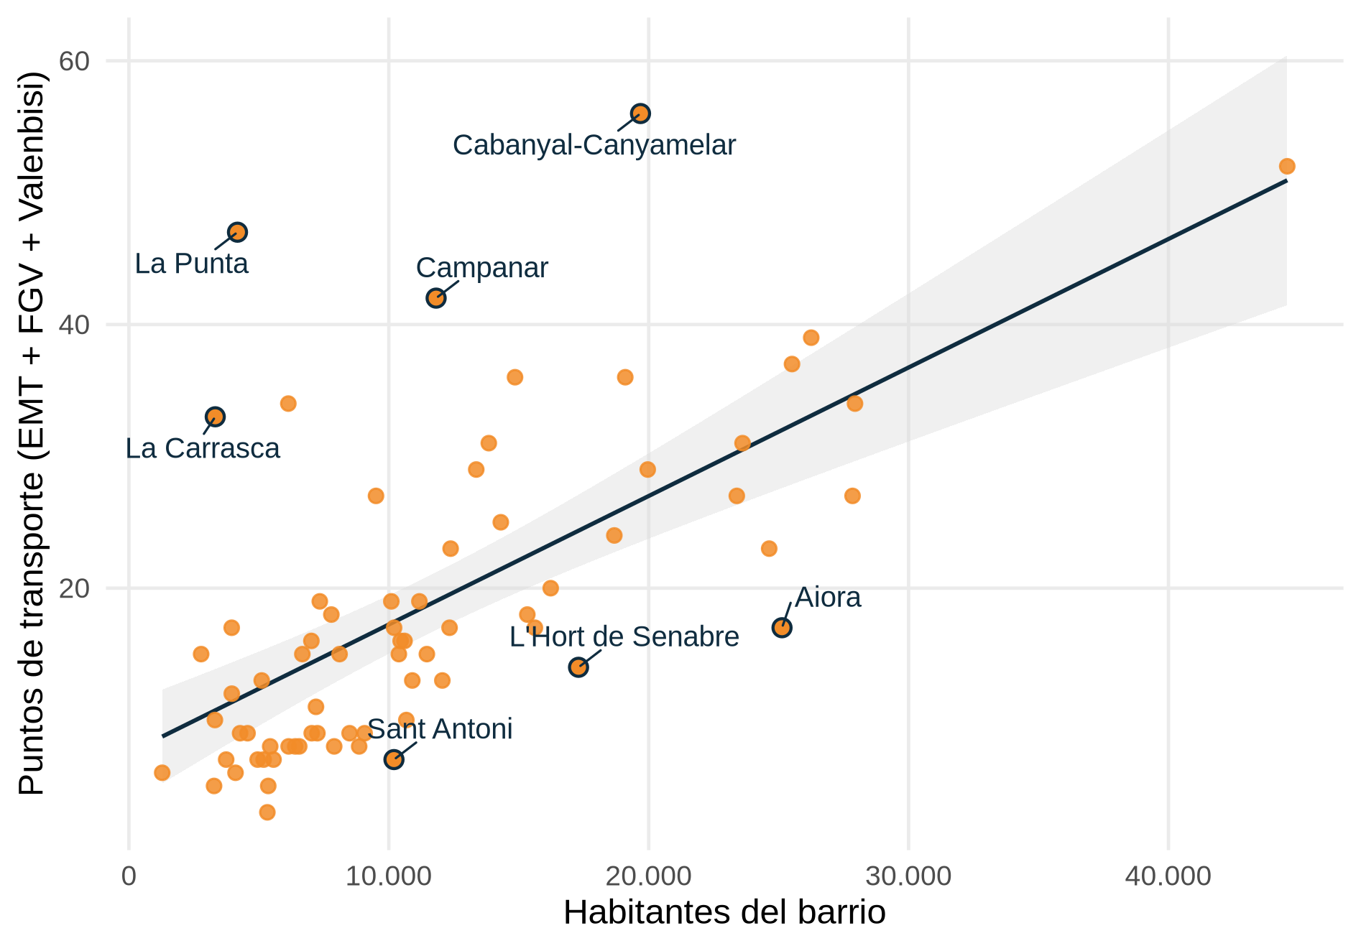
Más habitantes, más transporte… con excepciones
04 · P1
r = 0,64
R² = 0,41
Cada 10.000 habitantes más ≈ 10 puntos de transporte más.
Por encima de la recta
La Punta, La Carrasca, Campanar y Cabanyal-Canyamelar: barrios extensos, con campus o frente marítimo.
Por debajo de la recta
Aiora, L'Hort de Senabre y Sant Antoni: mucha población y relativamente poca oferta.
Figura nueva respecto al informe.
Notes:
Esta figura no está en el informe; la añadimos para visualizar la correlación. Cada punto es un barrio; la recta es una regresión lineal simple. La población explica alrededor del 41 % de la variabilidad (R² = 0,41): por cada 10.000 habitantes más, un barrio tiene unos 10 puntos de transporte más. Respuesta a P1: sí existe relación, pero no es uniforme. Los barrios por encima de la recta son extensos o tienen grandes equipamientos; los de abajo (Aiora, L'Hort de Senabre, Sant Antoni) son densos y relativamente peor servidos.

Slide 19
P2 · Desiertos de Valenbisi
05
¿Dónde no hay una estación cerca? ¿La compensan EMT y Metrovalencia?
Notes:
Segunda pregunta. Hemos visto que el transporte no se reparte de forma homogénea; ahora buscamos zonas concretas sin estación de Valenbisi cercana.

Slide 20
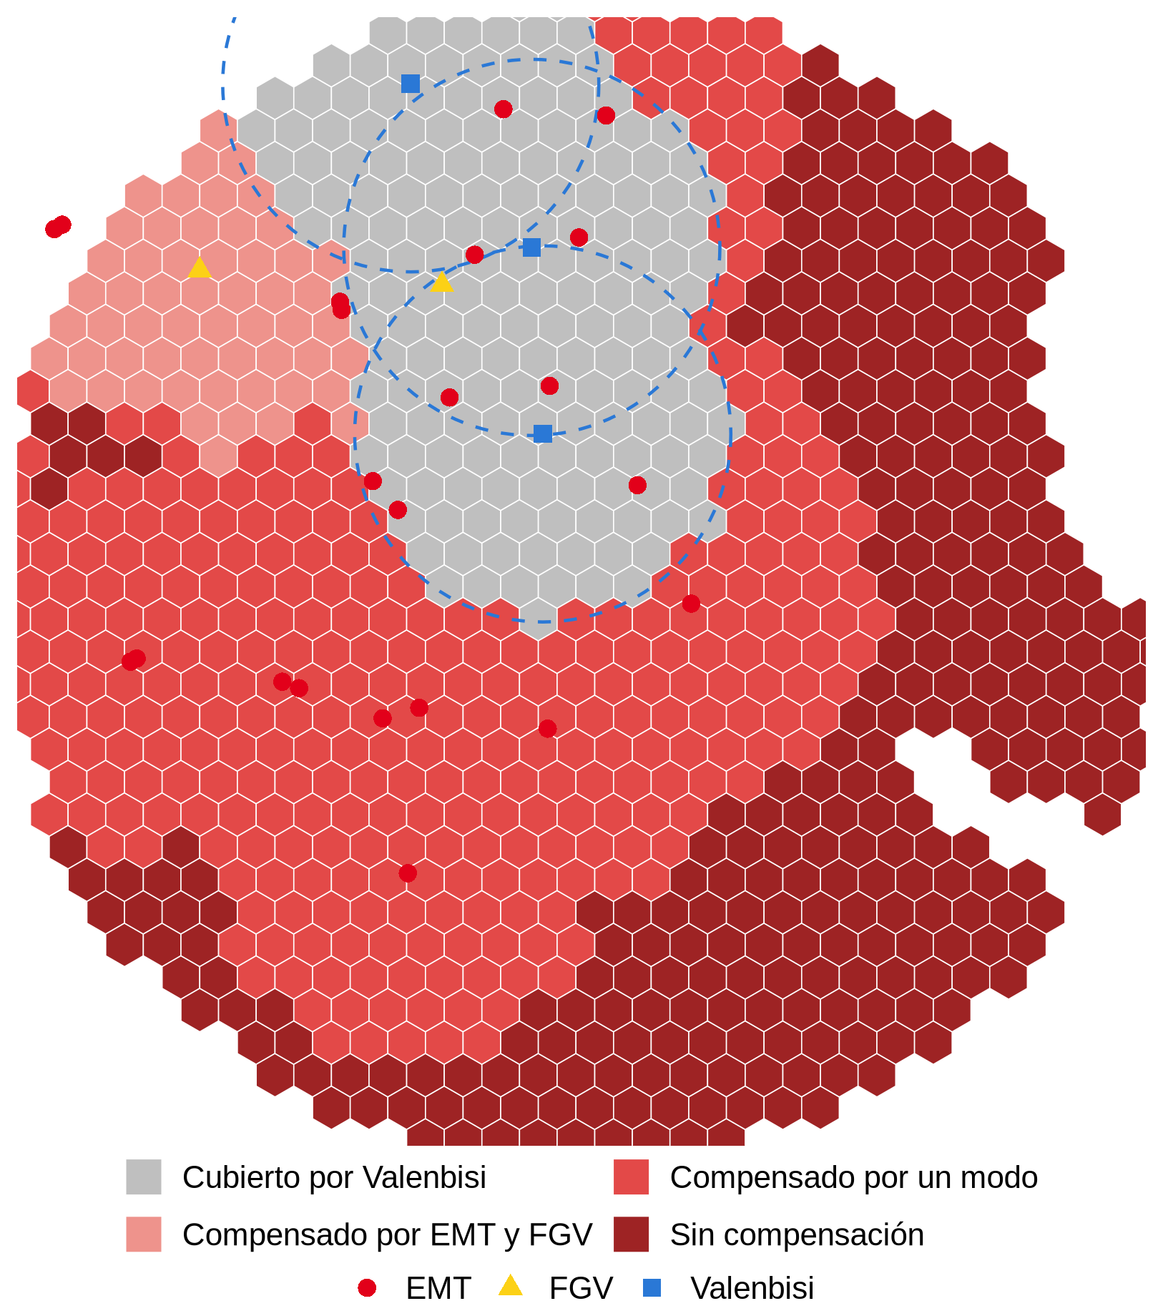
¿Cómo medimos un desierto?
05 · P2
1
Rejilla hexagonal
Cubrimos la zona de estudio con 25.645 hexágonos de 50 m (unas 0,22 ha cada uno).
2
Distancia a cada red
Desde el centro de cada hexágono medimos la distancia a la parada más cercana de Valenbisi, EMT y FGV.
3
Umbral de 250 m
Sin Valenbisi a ≤ 250 m, el hexágono es un desierto. Según EMT y FGV, puede estar compensado por los dos, por uno o por ninguno.
Detalle en Natzaret · círculos: 250 m alrededor de cada Valenbisi. Figura nueva.
Notes:
Para buscar desiertos no basta con contar estaciones por barrio, porque un barrio grande puede tener estaciones solo en una esquina. Por eso dividimos la zona en una rejilla de hexágonos de 50 m; usamos hexágonos porque todos sus vecinos están a la misma distancia y cubren el plano sin huecos. Para cada hexágono medimos la distancia desde su centro a la parada más cercana de cada red. Si no hay Valenbisi a 250 m o menos, es un desierto; y miramos si EMT o FGV sí están a menos de 250 m para ver si lo compensan. La figura de la derecha (nueva) es un zoom en Natzaret: los círculos azules son los 250 m alrededor de cada estación de Valenbisi.

Slide 21
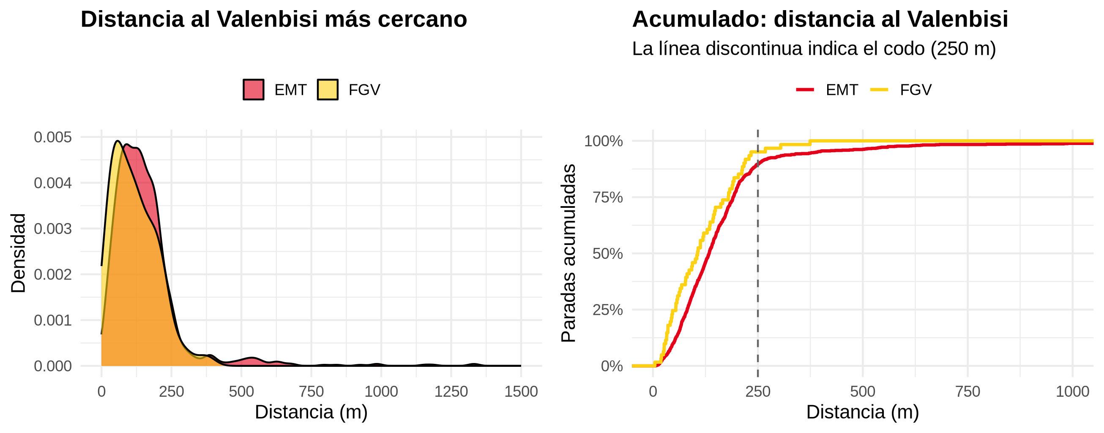
¿Por qué 250 metros?
05 · P2
90 %
de las paradas de EMT de la zona tienen un Valenbisi a ≤ 250 m
95 %
de las estaciones de FGV de la zona, también
≈ 3 min
a pie: 250 m es una distancia razonable para llegar a una estación
Notes:
¿Por qué 250 m y no otro valor? Lo calibramos con los propios datos: para cada parada de EMT y FGV dentro de la zona de estudio calculamos la distancia a la estación de Valenbisi más cercana. La mediana es de 134 m para la EMT y 106 m para FGV, y la curva acumulada tiene un codo en torno a 250 m: a partir de ahí casi no se añaden paradas. Es decir, en la zona donde opera Valenbisi, lo normal es tener una estación a menos de 250 m de cualquier parada (unos 3 minutos a pie). En el anexo hay un análisis de sensibilidad con otros umbrales.

Slide 22
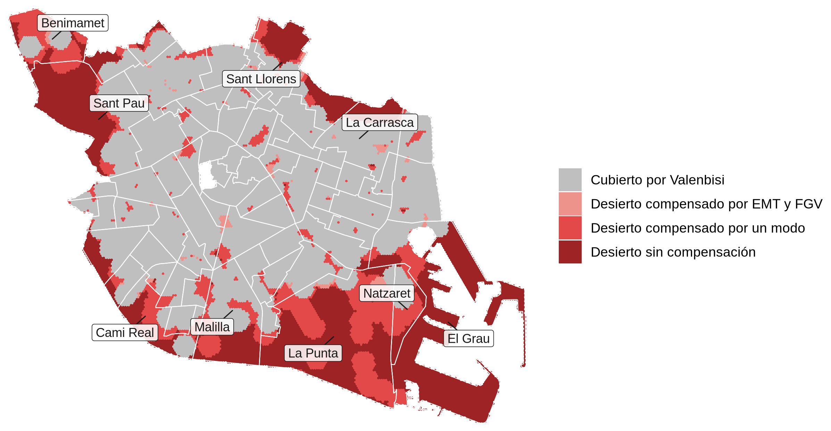
Mapa de desiertos de Valenbisi
05 · P2
39 %
de la zona de estudio no tiene Valenbisi a ≤ 250 m
24 %
no tiene ningún modo cerca: desierto sin compensación
85 %
del área en desierto se concentra en solo 9 barrios
Notes:
Este es el resultado principal. En gris, la parte de la zona de estudio con una estación de Valenbisi a 250 m o menos; en rojo, los desiertos, más oscuros cuanto menos compensados están. Un 39 % de la superficie no tiene Valenbisi cerca, y un 24 % no tiene ni Valenbisi, ni EMT, ni metro a menos de 250 m. Los desiertos no están repartidos: se concentran en el borde de la ciudad (Benimamet y Sant Pau al oeste, La Punta y el puerto al sur) y en 9 barrios se acumula el 85 % del área en desierto. Dentro del núcleo urbano solo aparecen pequeños huecos.

Slide 23
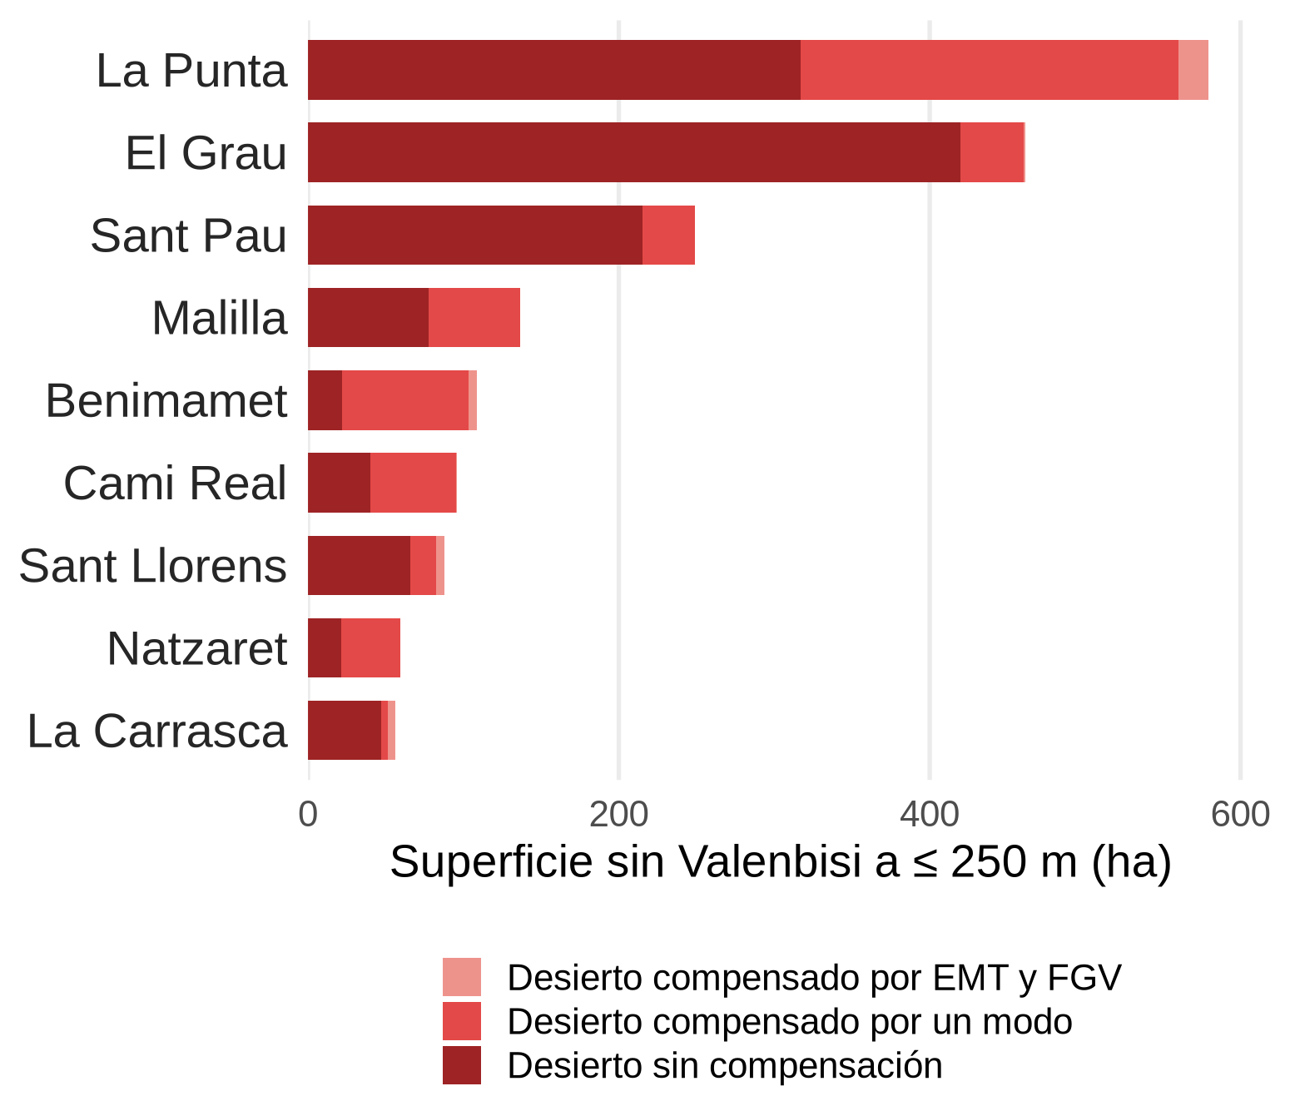
¿Compensan EMT y Metrovalencia los desiertos?
05 · P2
Superficie con parada a ≤ 250 m
Los 9 barrios con más superficie en desierto
Donde SÍ hay Valenbisi cerca
EMT
95 %
FGV
29 %
En los desiertos de Valenbisi
EMT
36 %
FGV
4 %
Las tres redes se concentran en las mismas zonas: donde falta Valenbisi, también suelen faltar autobús y metro.
Figura nueva respecto al informe.
Notes:
Comparamos la cobertura de EMT y FGV dentro y fuera de los desiertos. Donde hay Valenbisi cerca, la EMT cubre el 95 % de la superficie y FGV el 29 %. En los desiertos, la EMT baja al 36 % y FGV al 4 %. Conclusión: los modos no se complementan, sino que se concentran en las mismas zonas. La EMT compensa una parte de los desiertos; el metro casi nada. A la derecha (figura nueva), los 9 barrios con más superficie en desierto. Ojo: La Punta y El Grau son en gran parte huerta y puerto, con poca población; esto lo retomamos en las limitaciones.

Slide 24
Conclusiones
06 · CONCLUSIONES
P1
P2
Población y transporte
Desiertos de Valenbisi
Plano técnico
Sí hay relación: los barrios más poblados tienen más paradas (r = 0,64). Pero no es uniforme: barrios extensos como La Punta están sobredotados por habitante y otros densos, como Aiora, quedan por debajo.
Sí existen: el 39 % de la zona de estudio no tiene una estación a ≤ 250 m. Están en la periferia y el puerto, y EMT y metro solo los compensan en parte (36 % y 4 %).
Integramos seis fuentes abiertas, incluidos 88 Excel no estructurados, en dos tablas tidy, y trabajamos con geometrías y distancias en metros.
Notes:
Resumen de respuestas. P1: hay relación entre población y oferta, pero con excepciones claras en ambos sentidos. P2: sí hay desiertos de Valenbisi, concentrados en el borde de la ciudad, y los otros modos solo los compensan parcialmente porque tienden a estar en las mismas zonas. Y en el plano técnico, el trabajo nos ha obligado a resolver problemas reales de datos: ficheros no tabulares, valores faltantes, códigos duplicados y sistemas de coordenadas.

Slide 25



Limitaciones y próximos pasos
06 · CONCLUSIONES
Limitaciones
Próximos pasos
Distancias en línea recta, no por la red de calles.
Isócronas a pie sobre la red viaria.
Contamos paradas, no oferta real: frecuencias, líneas o anclajes por estación.
Ponderar la cobertura por población (secciones censales).
Puerto y huerta cuentan como desierto aunque apenas tengan vecinos.
Incorporar frecuencias de la EMT y la disponibilidad real de bicis.
Un único umbral (250 m) para los tres modos.
Añadir el carril bici y los aparcamientos de bici privada.
Notes:
Somos conscientes de varias simplificaciones. Medimos distancias en línea recta, cuando lo que importa es lo que se camina por la calle. Contamos paradas, no la oferta real (una parada con 10 líneas no equivale a una con 1). Además, los desiertos más grandes son zonas con poca o ninguna población (puerto, huerta de La Punta), así que pesan mucho en superficie pero poco en personas. Como trabajo futuro: isócronas sobre la red viaria, ponderar por población a nivel de sección censal, añadir frecuencias y disponibilidad, e incorporar el carril bici y los aparcamientos de bici privada.

Slide 26
¡Gracias!
¿Preguntas?
Turno de preguntas del público
Sara Marquínez Díaz · Ángel Lapeña López
Javier Rodríguez Jiménez
Datos: opendata.vlci.valencia.es · valencia.es/estadistica
Notes:
Cierre. Al final hay diapositivas de anexo para apoyar las preguntas más probables: sensibilidad del umbral, ranking de barrios por oferta por habitante y columnas de los datos crudos.

Slide 27

Anexo
A
Diapositivas de apoyo para las preguntas
Notes:
Material de apoyo; no se presenta salvo que surja la pregunta.

Slide 28
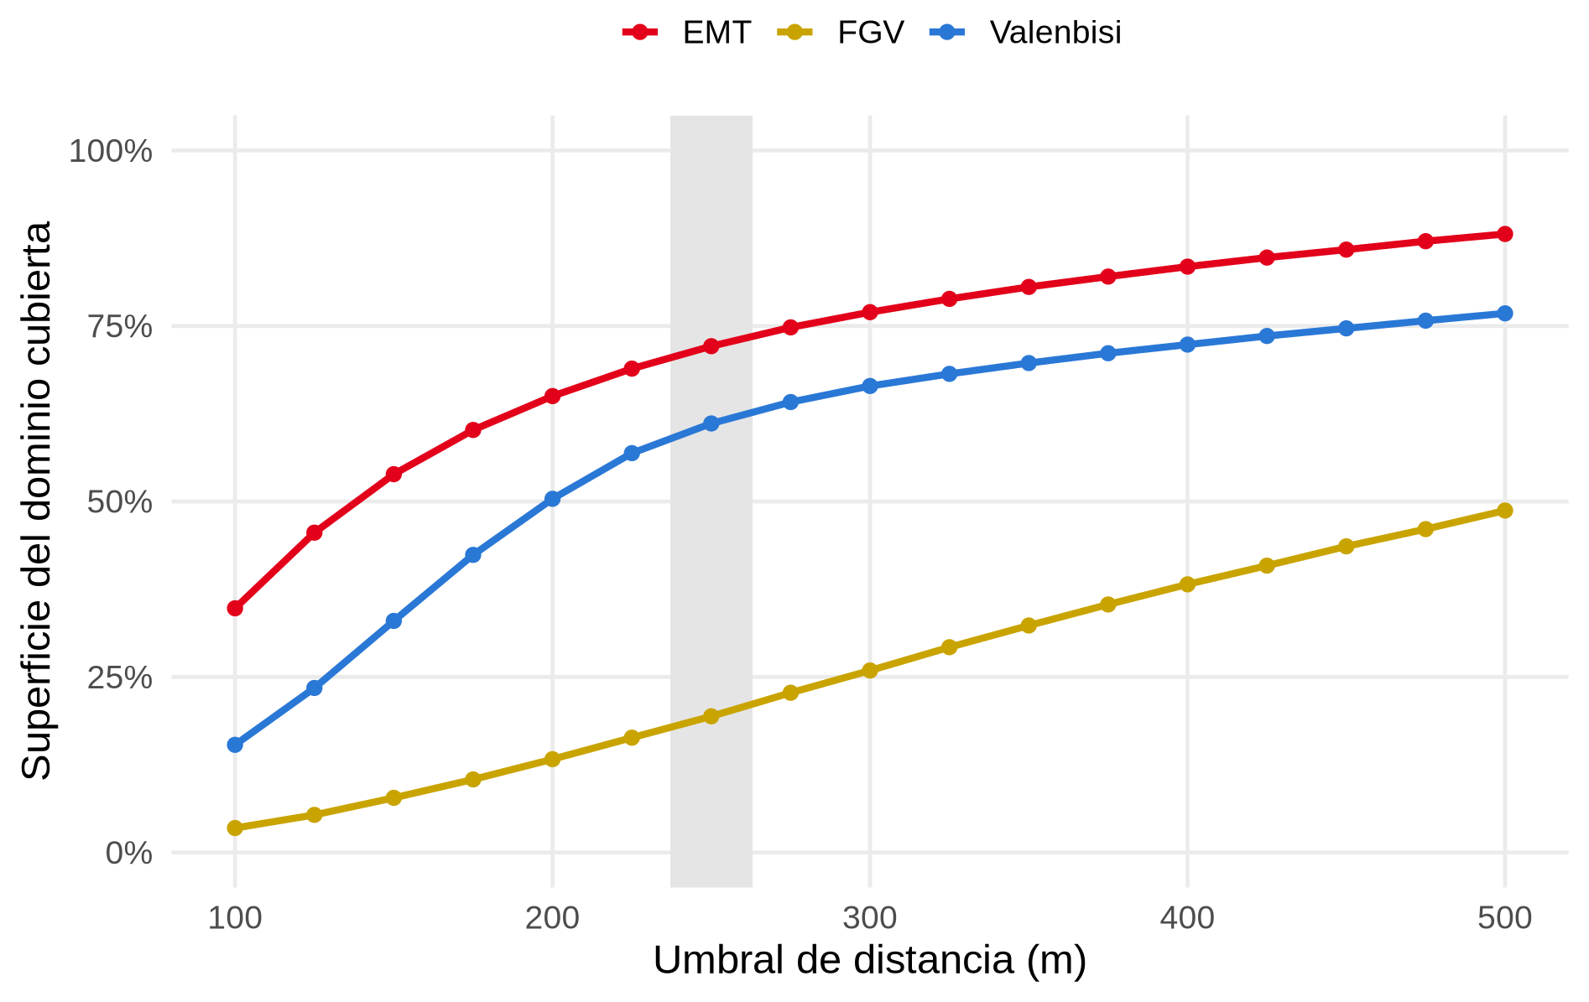
Sensibilidad del umbral de distancia
ANEXO
Umbral | Valenbisi | EMT | FGV
150 m | 33 % | 54 % | 8 %
200 m | 50 % | 65 % | 13 %
250 m | 61 % | 72 % | 19 %
300 m | 66 % | 77 % | 26 %
400 m | 72 % | 83 % | 38 %
Superficie de la zona de estudio cubierta por cada red según el umbral. Entre 200 y 300 m, Valenbisi pasa del 50 % al 66 %: la conclusión cualitativa no cambia.
Notes:
Si nos preguntan por el umbral: con 200 m la cobertura de Valenbisi sería del 50 % y con 300 m del 66 %. Los desiertos siguen apareciendo en las mismas zonas; solo cambia su extensión. La franja gris del gráfico marca los 250 m elegidos.

Slide 29
Oferta de transporte por cada 1.000 habitantes
ANEXO
Más oferta por habitante
Menos oferta por habitante
Barrio | Hab. | EMT | Metro | Vb. | /1.000
La Punta | 4.177 | 44 | 2 | 1 | 11,3
La Carrasca | 3.321 | 17 | 3 | 13 | 9,9
Sant Francesc | 6.133 | 27 | 1 | 6 | 5,5
Ciutat Universitaria | 2.778 | 10 | 0 | 5 | 5,4
Beniferri | 1.280 | 3 | 1 | 2 | 4,7
La Fontsanta | 3.954 | 14 | 0 | 3 | 4,3
Campanar | 11.820 | 32 | 2 | 8 | 3,6
Cami Real | 3.957 | 10 | 0 | 2 | 3,0
Barrio | Hab. | EMT | Metro | Vb. | /1.000
Cami de Vera | 5.326 | 1 | 0 | 2 | 0,6
Aiora | 25.130 | 8 | 2 | 7 | 0,7
Sant Antoni | 10.198 | 5 | 1 | 1 | 0,7
L'Hort de Senabre | 17.300 | 12 | 0 | 2 | 0,8
Sant Marcel.li | 10.674 | 8 | 0 | 2 | 0,9
Patraix | 24.636 | 20 | 0 | 3 | 0,9
Tormos | 8.858 | 6 | 0 | 2 | 0,9
El Calvari | 5.360 | 4 | 0 | 1 | 0,9
Puntos de transporte = paradas de EMT + estaciones de Metrovalencia + estaciones de Valenbisi del barrio. 70 barrios con población (sin el Port).
Notes:
Tabla de apoyo para P1: los extremos del indicador de puntos de transporte por cada 1.000 habitantes.

Slide 30
Columnas de los datos crudos
ANEXO
Conjunto | Columnas originales (además de la geometría) | Usadas
Valenbisi | gid, name, number, address, open, available, free, total, ticket, updated_at, update_jcd | gid, number
EMT | gid, id_parada, codvia, numportal, suprimida, denominacion, lineas, proximas_llegadas | gid, lineas
Metrovalencia (FGV) | gid, codigo, nombre, tipo, linea, proximas_llegadas, proximes_llegadas | gid, linea
Barrios | objectid, codbarrio, nombre, coddistbar, coddistrit, BARRIOS.area | coddistbar, codbarrio, coddistrit, nombre
Distritos | objectid, nombre, coddistrit, DISTRITOS.area | No se usan en el análisis final
Excel del padrón: 7 u 8 hojas (Padron, MovPadron, Censo, Vehículos, Catastro, ActEconom, Elecciones y, en dos ficheros, Educacion). Solo se usa «Padron».
Notes:
Detalle de las columnas originales de cada conjunto y de las que se conservan en las tablas tidy, por si preguntan qué se descartó.

